Slide 1

Products – SOFTWARE – Aduino IDE

Slide 2
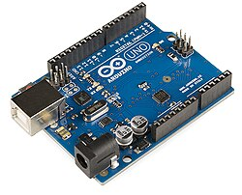
아두이노(Arduino)
Arduino는 사용하기 쉬운 하드웨어 및 소프트웨어를 기반으로하는 오픈 소스 전자 플랫폼입니다. 대화 형 프로젝트를 만드는 사람을위한 것입니다.
아두이노(이탈리아어: Arduino 아르두이노 - 강력한 친구)는 오픈 소스를 기반으로 한 단일 보드 마이크로컨트롤러
페르난도 바라간(Hernando Barragán) → 마시모 반지(Massimo Banzi)
다수의 스위치나 센서로부터 값을 받아들여, LED나 모터와 같은 외부 전자 장치들을 통제함으로써 환경과 상호작용이 가능한 물건을 만들어 낼 수 있음.
아두이노 통합 개발 환경(IDE)을 제공하며, 소프트웨어 개발과 실행코드 업로드도 제공.
아두이노 통합환경은 편집기, 컴파일러, 업로드 등이 합쳐진 환경
편집기 : UTF-8을 기반으로 하는 편집기.
컴파일러 : ATmega의 경우, AVR-GCC을 이용하여 컴파일.
업로드 : USB-UART 변환을 하고, MCU의 부트로더가 동작하여 기계어 코드가 업로드.
라이브러리 관리 : 등록 된 라이브러리 목록 및 예제를 지원. 공개된 아두이노 라이브러리 찾아 파일을 받아 등록하면 초기에 장착되지 않은 각종 라이브러리를 등록 사용할 수 있음. 라이브러리 관리 프로그램도 검색 기능과 등록 기능을 제공.

Slide 3
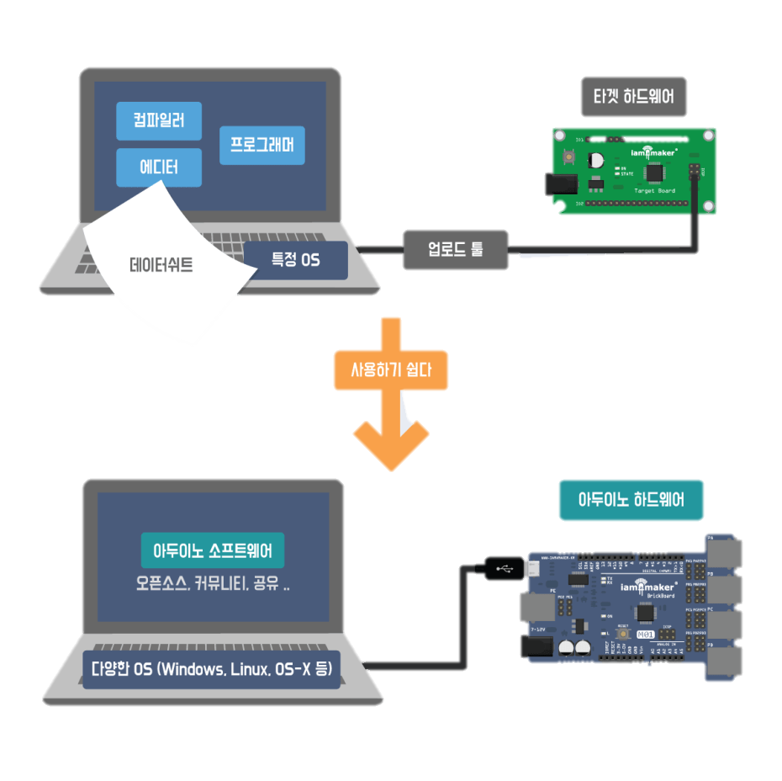
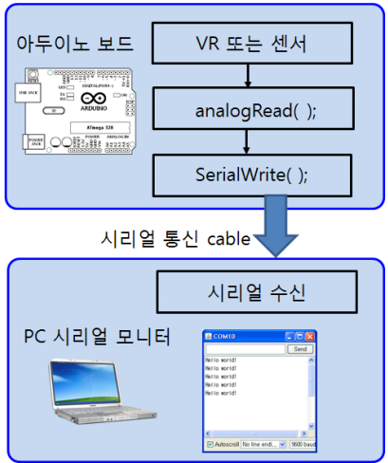
아두이노(Arduino)
8비트 임베디드 시스템 프로그래밍에 있어서는 프로그램 최적화에 매우 신경써야 함.
아두이노 자체의 성능 제약을 피하려면, 라즈베리 파이 같은 다른 장치를 연결해(Firmata) 각종 연산은 다른 데에서 처리하고, 아두이노 보드는 센서나 액추에이터 등 각종 주변기기의 신호 입출력을 관리하는 관제탑으로만 사용.
아두이노에는 최소한의 코드만 올리고 연산 부하가 큰 나머지 부분은 PC나 라즈베리 파이 같은 별도의 장치의 자원을 사용하여 돌리는 식으로 동작시키는 게 가능

Slide 4
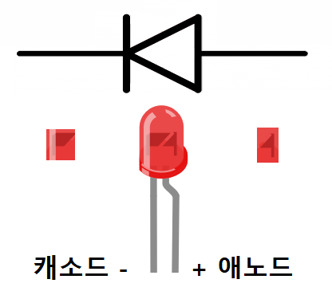
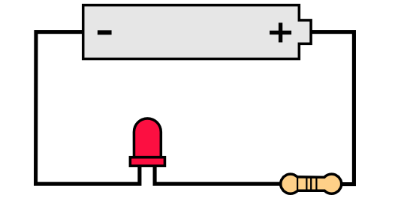
LED(Light Emitting Diode)
순방향으로 전압을 가했을 때 발광하는 반도체 소자
“Light Emitting Diode”의 이니셜을 조합한 명칭으로, 「발광 다이오드 혹은 빛나는 반도체」라고도 함.
전기 에너지를 직접 빛 에너지로 변환할 수 있으므로, 에너지 효율이 우수하고 저소비전력, 고속 응답 등의 특징이 있음.
전류의 양에 대하여 빛의 세기가 결정되며 최대 정격전류를 넘으면 소자가 파손되어 수명이 짧아지거나 심할 경우 사용할 수 없게 됨.
높은 출력 제품의 대부분은 방열판같은 방열 대책이 필요.

Slide 5
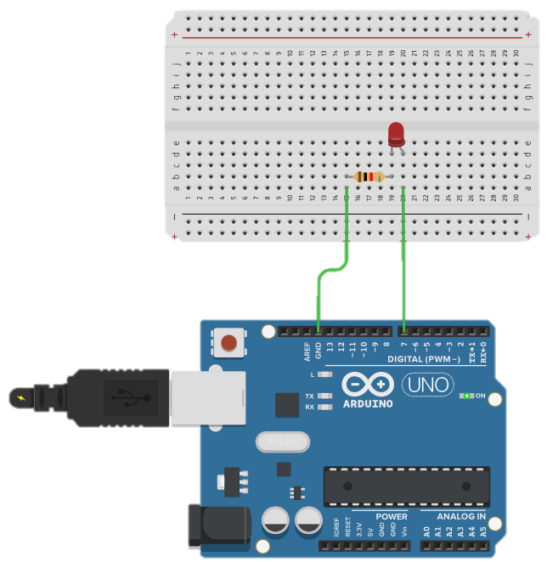
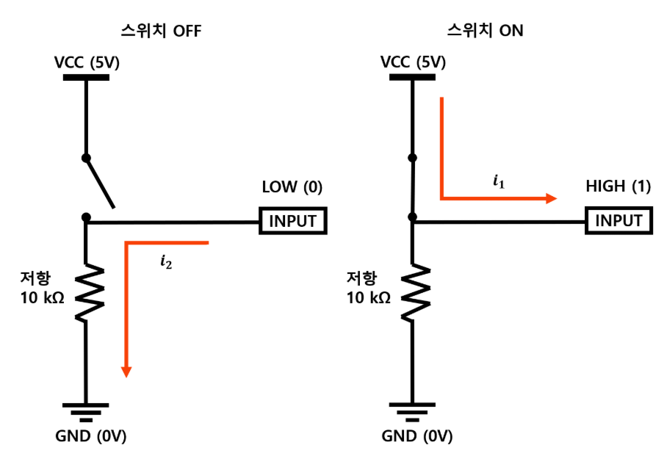
아두이노 LED 제어하기
void setup(){
pinMode(7, OUTPUT);
}
void loop() {
digitalWrite(7, HIGH);
delay(1000);
digitalWrite(7, LOW);
delay(1000);
}
Pull up & pull down
pinMode()
아두이노의 핀은 출력 또는 입력으로 구성할 수 있으며 이러한 설정은 pinMode() 함수를 사용하여 설정
digitalWrite()
delay()
주어진 핀 번호에 대해 값을 기록
잠시 멈춤(milliseconds)
GPIO

Slide 6


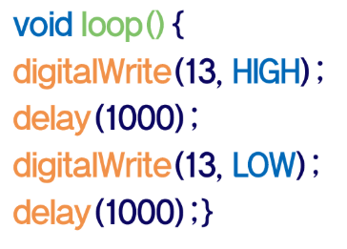
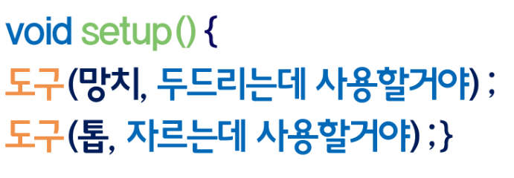
void setup() & void loop()
setup : 설정하다, 설치하다.
loop : 순환, 계속적으로 반복

Slide 7
전송 데이터에 따라 LED 켜고 끄기
void setup(){
Serial.begin(9600);
}
void loop() {
Serial.println(“Hello”);
delay(1000);
}
void setup(){
Serial.begin(9600);
pinMode(7, OUTPUT);
}
void loop() {
if( Serial.available() > 0)
{
char sData = Serial.read();
if(sData == 'a')
{
digitalWrite(7, HIGH);
}
else if(sData == 'b')
{
digitalWrite(7, HIGH);
}
}
}
저항(Resistor)
물체에 전류가 흐를 때 이 전류의 흐름을 방해하는 요소
Serial
다른 아두이노 보드와 컴퓨터 혹은 다른 장치와 통신을 하기 위해 사용
Serial.begin()
시리얼 통신을 위한 baud 설정
Serial.read()
입력된 시리얼 데이터 읽기

Slide 8
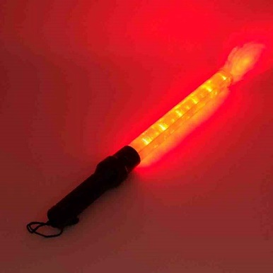
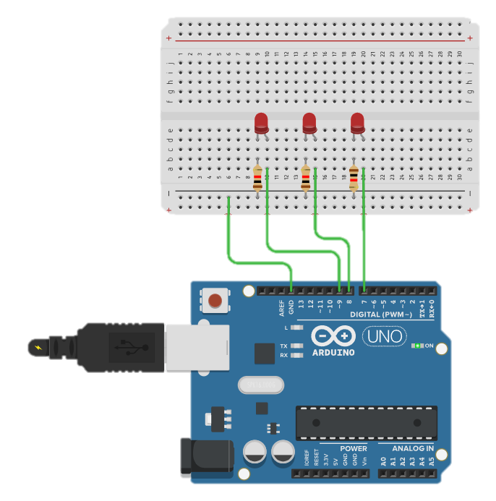
위험을 알리는 경광등 만들기
#define LED1 9
#define LED2 8
#define LED3 7
void setup(){
pinMode(LED1, OUTPUT);
pinMode(LED2, OUTPUT);
pinMode(LED3, OUTPUT);
}
void loop() {
digitalWrite(LED1, HIGH);
digitalWrite(LED2, HIGH);
digitalWrite(LED3, HIGH);
delay(1000);
digitalWrite(LED1, LOW);
digitalWrite(LED2, LOW);
digitalWrite(LED3, LOW);
delay(1000);
}

Slide 9

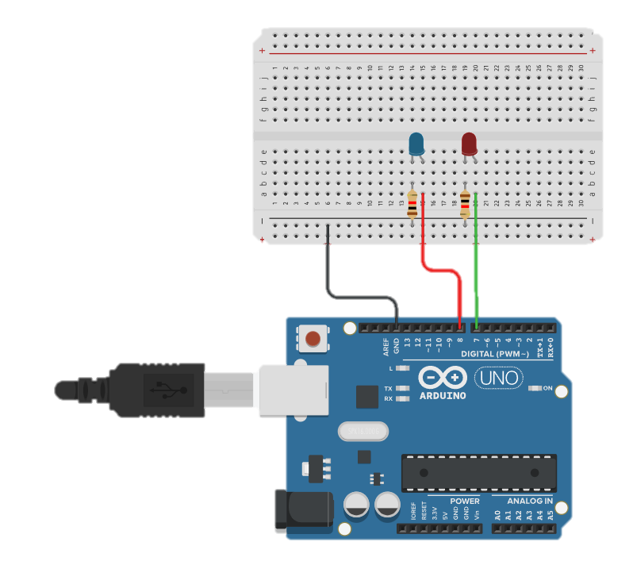
경찰차에 표시하는 경광등 만들기
#define LED_BLUE 8
#define LED_RED 7
#define DELAY_TIME 80
void setup(){
pinMode(LED_BLUE, OUTPUT);
pinMode(LED_RED, OUTPUT);
}
void loop() {
digitalWrite(LED_BLUE, HIGH);
digitalWrite(LED_RED, LOW);
delay(DELAY_TIME);
digitalWrite(LED_RED, HIGH);
digitalWrite(LED_BLUE, LOW);
delay(DELAY_TIME);
}

Slide 10
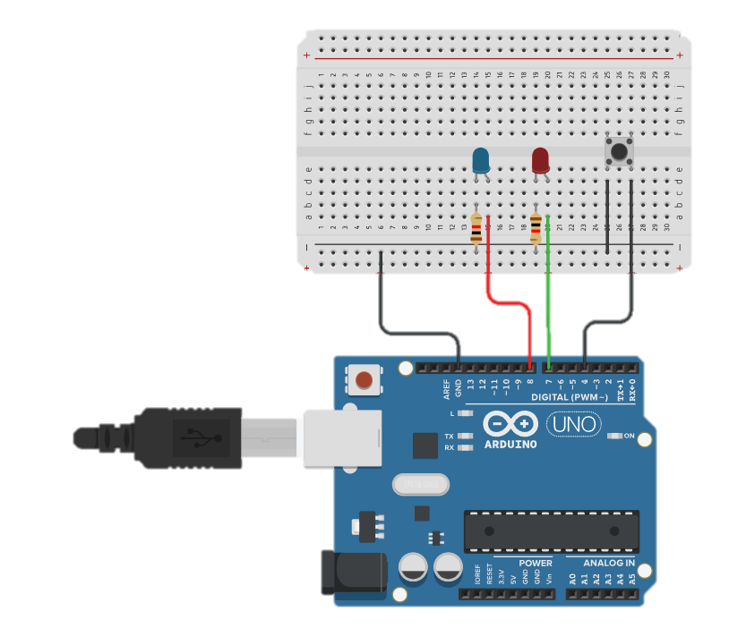
경찰차에 표시하는 경광등 만들기
푸시버튼으로 LED 켜고 끄기
#define BUTTON 4
void setup() {
Serial.begin(9600);
pinMode(BUTTON, INPUT_PULLUP);
}
void loop() {
int buttonValue=digitalRead(BUTTON);
Serial.println (buttonValue);
delay(100);
}

Slide 11
경찰차에 표시하는 경광등 만들기
#define BUTTON 4
#define LED_BLUE 8
#define LED_RED 7
#define DELAY_TIME 80
int state = 0;
void setup() {
Serial.begin(9600);
pinMode(BUTTON, INPUT_PULLUP);
pinMode(LED_BLUE, OUTPUT);
pinMode(LED_RED, OUTPUT);
}
void loop() {
int buttonValue = !digitalRead(BUTTON);
if(buttonValue == 1) {
state = !state;
delay(500);
}
if(state == 0){
digitalWrite(LED_BLUE, HIGH);
digitalWrite(LED_RED, LOW);
delay(DELAY_TIME);
digitalWrite(LED_RED, HIGH);
digitalWrite(LED_BLUE, LOW);
delay(DELAY_TIME);
}
else if(state == 1) {
digitalWrite(LED_BLUE, LOW);
digitalWrite(LED_RED, LOW);
}
}

Slide 12
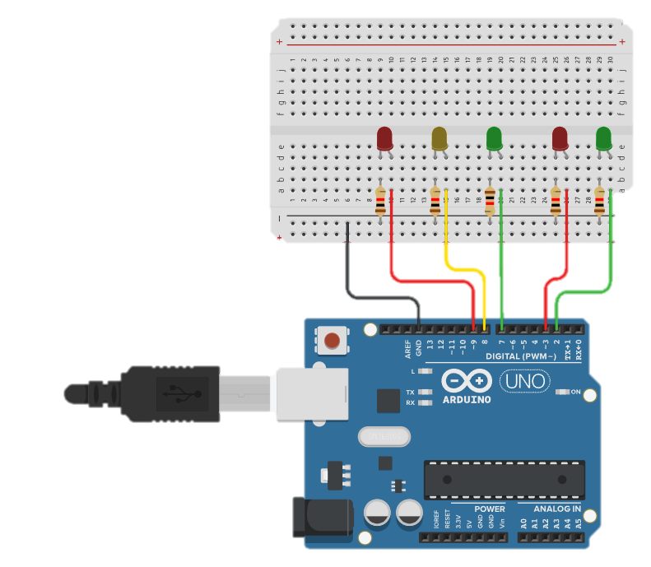
LED를 이용한 신호등 구현
#define CAR_LED_RED 9
#define CAR_LED_YELLOW 8
#define CAR_LED_GREEN 7
#define HUMAN_LED_RED 3
#define HUMAN_LED_GREEN 2
void setup() {
pinMode(CAR_LED_RED, OUTPUT);
pinMode(CAR_LED_YELLOW, OUTPUT);
pinMode(CAR_LED_GREEN, OUTPUT);
pinMode(HUMAN_LED_RED, OUTPUT);
pinMode(HUMAN_LED_GREEN, OUTPUT);
}
void loop() {
digitalWrite(CAR_LED_RED, LOW);
digitalWrite(CAR_LED_YELLOW, LOW);
digitalWrite(CAR_LED_GREEN, HIGH);
digitalWrite(HUMAN_LED_RED, HIGH);
digitalWrite(HUMAN_LED_GREEN, LOW);
delay(5000);
digitalWrite(CAR_LED_RED, LOW);
digitalWrite(CAR_LED_YELLOW, HIGH);
digitalWrite(CAR_LED_GREEN, LOW);
digitalWrite(HUMAN_LED_RED, HIGH);
digitalWrite(HUMAN_LED_GREEN, LOW);
delay(5000);
digitalWrite(CAR_LED_RED, HIGH);
digitalWrite(CAR_LED_YELLOW, LOW);
digitalWrite(CAR_LED_GREEN, LOW);
digitalWrite(HUMAN_LED_RED, LOW);
digitalWrite(HUMAN_LED_GREEN, HIGH);
delay(2000);
digitalWrite(HUMAN_LED_GREEN, LOW);
delay(500);
digitalWrite(HUMAN_LED_GREEN, HIGH);
delay(500);
digitalWrite(HUMAN_LED_GREEN, LOW);
delay(500);
digitalWrite(HUMAN_LED_GREEN, HIGH);
delay(500);
digitalWrite(HUMAN_LED_GREEN, LOW);
delay(500);
digitalWrite(HUMAN_LED_GREEN, HIGH);
delay(500);
}

Slide 13
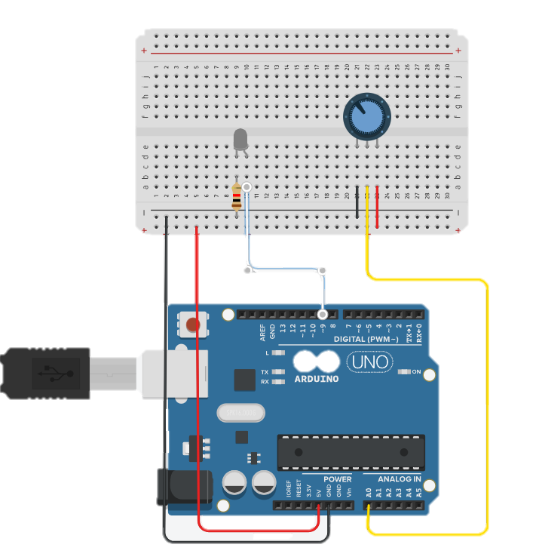
LED 스탠드 만들기 1_가변저항 사용
#define LED 9
#define VR A0
void setup(){
Serial.begin(9600);
}
void loop(){
Serial.println(analogRead(VR));
delay(500);
}
#define LED 9
#define VR A0
void setup(){
Serial.begin(9600);
}
void loop(){
analogWrite(LED, 0);
delay(500);
analogWrite(LED, 50);
delay(500);
analogWrite(LED, 150);
delay(500);
analogWrite(LED, 255);
delay(500);
}
#define LED 9
#define VR A0
void setup(){
Serial.begin(9600);
}
void loop(){
int analogValue = analogRead(VR);
int analogMapping = map(analogValue, 0, 1023, 0, 255);
analogWrite(LED, analogMapping);
}
가변저항(Potentiometer) 사용하기

Slide 14
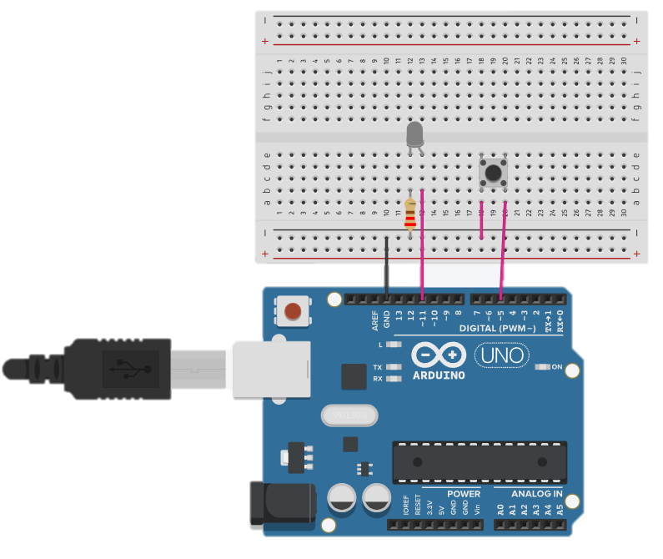
LED 스탠드 만들기 2
#define SW_PIN 5
void setup() {
Serial.begin(9600);
pinMode(SW_PIN, INPUT_PULLUP);
}
void loop() {
int swValue = digitalRead(SW_PIN);
Serial.prntln(swValue);
}
#define SW_PIN 5
#define LED_PIN 11
int newSwValue = 1;
int oldSwValue = 1;
int cnt = 0;
void setup() {
Serial.begin(9600);
pinMode(SW_PIN, INPUT_PULLUP);
}
void loop() {
newSwValue = digitalRead(SW_PIN);
if(newSwValue != oldSwValue) {
oldSwValue = newSwValue;
if(newSwValue == 0) {
cnt++;
if(cnt >= 4) cnt = 0;
Serial.println(newSwValue);
}
delay(200);
}
if(cnt == 0) analogWrite(LED_PIN, 0);
else if(cnt == 1) analogWrite(LED_PIN, 50);
else if(cnt == 2) analogWrite(LED_PIN, 150);
else if(cnt == 3) analogWrite(LED_PIN, 255);
}
#define SW_PIN 5
int newSwValue = 1;
int oldSwValue = 1;
void setup() {
Serial.begin(9600);
pinMode(SW_PIN, INPUT_PULLUP);
}
void loop() {
newSwValue = digitalRead(SW_PIN);
if(newSwValue != oldSwValue) {
oldSwValue = newSwValue;
Serial.println(newSwValue);
}
}

Slide 15
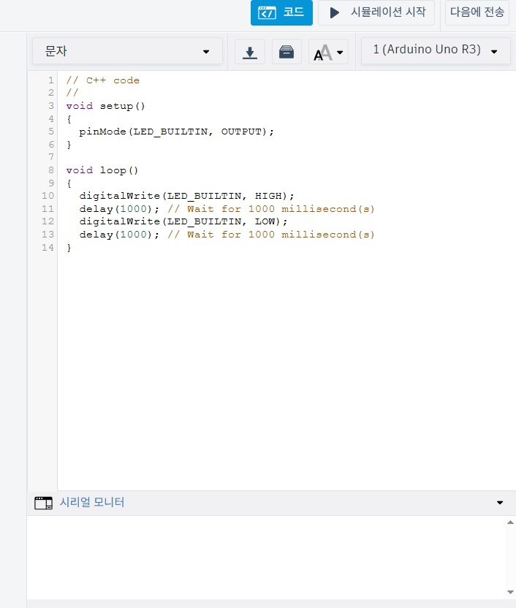

Serial monitor
Tinkercad
Serial.println()
시리얼 포트에 출력하기
analogRead()
아날로그 입력 핀에서 값 읽기
analogWrite()
Arduino IDE
핀에 아날로그 값(PWM ware) 쓰기

Slide 16
Reference
만들면서 배우는 아두이노와 40개의 작품들. 장문철, 앤써북
https://blog.arduino.cc/
https://projecthub.arduino.cc/
https://techweb.rohm.co.kr/
http://www.kocw.net/home/search/kemView.do?kemId=1346592
http://www.kocw.net/home/search/kemView.do?kemId=1308543

